Slide 1
Информационное издание ПОЗИТИВ
Пошехонский
Аграрно-политехнический колледж
Выпуск №31. апрель 2018 г.

Slide 2
«Лучшая песня»
6 апреля на базе Ярославского педагогического колледжа прошел заключительный тур регионального этапа Всероссийской программы "Арт-Профи Форум". Я и мои друзья Кузнецов Антон и Зиновьев Дмитрий , заняли первое место в номинации «Лучшая песня о профессии». Хотим сказать большое спасибо Савиновой Елене Викторовне за то, что она увидела в нашей песне большой потенциал, помогла ее записать и выставить на конкурс.
Игнашов Евгений, группа О-21

Slide 3
«Мы сами»
6 апреля в нашем колледже специалистами Муниципального учреждения "Социальное агентство молодежи" и волонтерами отряда "Мы САМи" проведена профилактическая игра "Я люблю тебя, жизнь". Участвовало 5 команд по 6 человек: "Работяги", "Здоровые комарики", "Дружба", "Чевапчичи" и "Бумер" . Нам очень понравилось участвовать на всех станциях, особенно на станции «Отличное настроение». Это было интересно.
Климов Егор, группа АМ-11

Slide 4
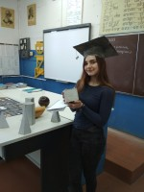
«Многогранники и тела вращения»
10 апреля 2018 года в рамках работы кабинета физики, математики и астрономии состоялся урок-конференция по дисциплине «Математика» по теме: «Многогранники и тела вращения». Студенты групп Э 11 и Ст 11 почувствовали себя молодыми учеными, которые хорошо разбираются в геометрических фигурах. Для этого они одевали специальные шапочки с кисточками. Михайлова Анастасия рассказала о призме и показала на моделях ее виды и элементы. Паутова Екатерина доложила о видах пирамиды. Мартынова Марина рассказывала о параллелепипеде и кубе. Ковригина Алина и Федорова Виктория подготовили презентацию по теме: «Применение многогранников и тел вращения». Затем был небольшой перерыв- кофе-пауза. Далее состоялась практическая часть занятия, в которой девочки изготавливали модели многогранников и тел вращения, решали тесты и задачи. Урок всем нам понравился. Было интересно и необычно.
Паутова Екатерина , группа СВ-11

Slide 5
«Первый. Космический»
12 апреля весь мир отмечал Всемирный день авиации и космонавтики. В 1961 году Юрий Гагарин на корабле «Восток» стал космическим первопроходцем. В связи с этим событием студенты колледжа приняли участие во Всероссийском историческом квесте «Первый. Космический», который проходил в Пошехонском краеведческом музее. 30 студентов разделившись на 6 «команд космонавтов», стали участниками космического приключения. По замыслу квеста для того, чтобы, избежать энергетическую катастрофу на планете Земля, команды должны были изучить опыт отечественной космонавтики за последние 70 лет и отправиться на Луну, с целью добыть Гелий-3, необходимый для нашей планеты. На увлекательных станциях квеста проводили химические опыты – участники брали пробы на Луне на наличие Гелия-3, передвигались на луноходе, исследуя территорию и находя благоприятные места для постройки будущих лунных баз, производили ремонт космической антенны в открытом космосе, создавали модель солнечной системы, по снимкам из космоса определяли страны и континенты и многое другое. Участники квеста показали отличные результат равные результаты: 3 команды разделили 2 и 3 места, заработав равное количество Гелия - 3, а победителем квеста стала команда под названием «Юные космонавты». Все участники квеста получили в качестве призов грамоты за участие и билеты на вечерний киносеанс на фантастический фильм «Азирис Нуно».

Slide 6
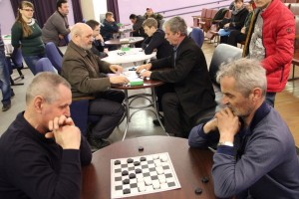
«Спартакиада»
14 апреля 2018 года состоялись соревнования по русским шашкам Спартакиады Пошехонского муниципального района среди поселений, предприятий, учреждений, организаций. От колледжа участие приняли 3 команды
ПАПК -1 (Яблоков А.А, Чистяков Н.И., Красняник В.Ф) - 3 место
ПАПК – 2 (Липатников С – Св-21, Пустынников А – Ам-31, Кузнецов А О-21) - 4 место
ПАПК 3 (Аржанова Н Э-31, Ратаева А О-11, Алексеева А До-21) - 7 место

Slide 7
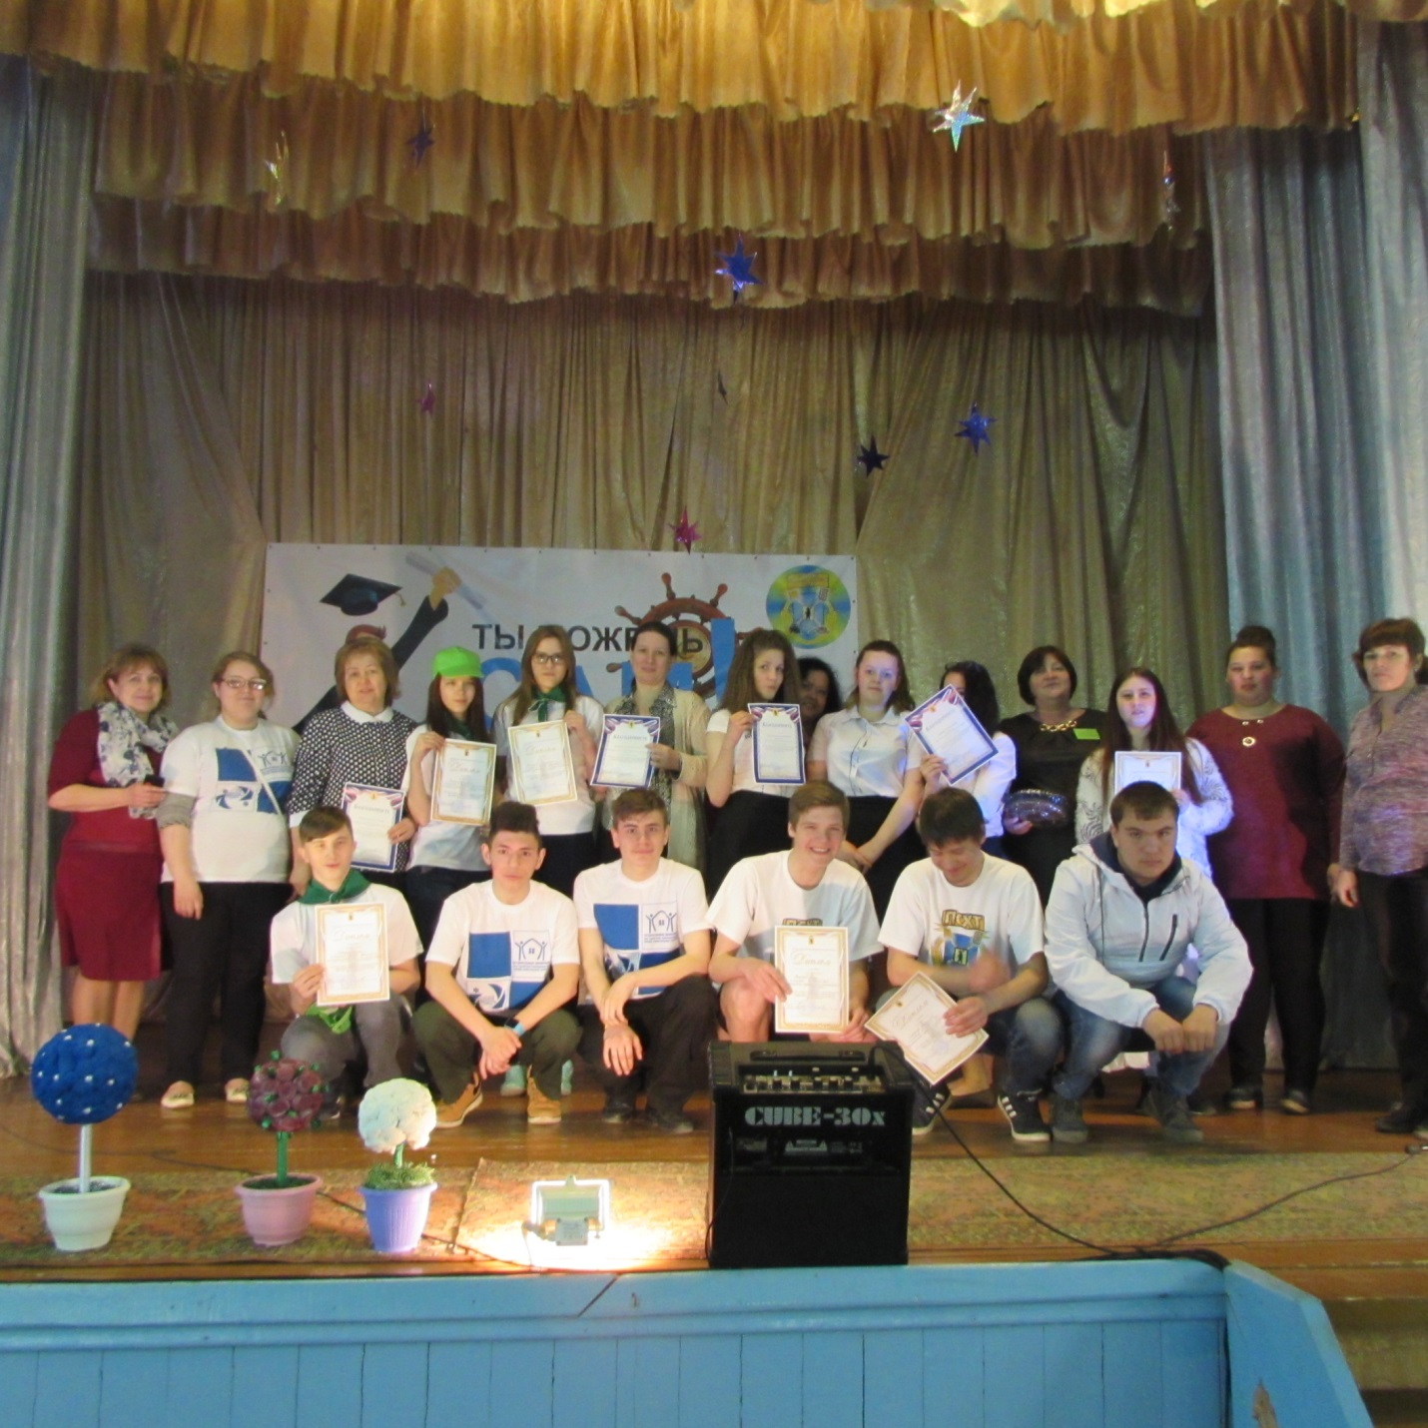
«Социальная адаптация»

Slide 8
19.04 2018 года на безе колледжа прошла II областная олимпиада по дисциплине «Социальная адаптация» среди обучающихся по программам профессионального обучения для лиц с ОВЗ.
Ребята из 5 образовательных учреждений области проверили свои знания в правовой сфере, продемонстрировали свои умения оказывать медицинскую помощь, действовать в ситуации ЧС, заполнять квитанции по оплате коммунальных услуг, находить правильный выход из сложившейся конфликтной ситуации, грамотно действовать при устройстве на работу.
По итогам олимпиады победителями стали :
1 место ГПОУ ЯО Пошехонский аграрно-политехнический колледж
2 место ГПОУ ЯО Ярославский колледж управления и профессиональных технологий
3 место ГПОАУ ЯО Ростовский колледж отраслевых технологий
21 апреля 2018 года состоялись соревнования по дартсу Спартакиады Пошехонского муниципального района среди поселений, предприятий, учреждений, организаций.
Команда колледжа в составе Яблоков АА, Емельянов С.В, Соколов Н Ам-11, заняла 1 место
Емельянов С.В.

Slide 9
В рамках проведения II областной олимпиады по дисциплине «Социальная адаптация» среди студентов групп профессионального обучения (лиц с различными степенями умственной отсталости) профессиональных образовательных организаций 19 апреля 2018 года состоялась I научно-практическая конференция «Актуальные вопросы образования и воспитания обучающихся с разными стартовыми возможностями» среди педагогических работников, в которой приняли участие все желающие. Белякова Наталья Александровна, социальный педагог, преподаватель дисциплин «Социальная адаптация» и «Эффективное поведение на рынке труда», рассказала об использовании современных образовательных технологий на уроках «Социальная адаптация» и «Эффективное поведение на рынке труда» в группах профессионального обучения детей с ОВЗ VIII вида. Козлова Любовь Юрьевна, преподаватель, поведала о педагогическом сопровождении детей с ОВЗ в колледже. Надточей Наталья Владимировна, руководитель Центра профессиональной реабилитации обучающихся с ОВЗ и инвалидов ГПОАУ ЯО Заволжского политехнического колледжа, в интересной и живой форме посвятила всех присутствующих в вопросы обеспечения качества интегрированного/инклюзивного обучения и воспитания. Круду Татьяна Борисовна, мастер производственного обучения группы «Плодоовощевод», «Садовник», очаровала своим восторженным рассказом об учебной и воспитательной работе в группе подростков с особенностями интеллекта. Орлова Елена Юрьевна, кандидат физико-математических наук, преподаватель, показала применение интерактивной доски на уроках математики и электротехники в группах профессионального обучения. В ходе конференции было обсуждено много вопросов, касающихся обучения и воспитания детей с ограниченными возможностями. Педагоги поделились личным опытом
Новикова Е.П.

Slide 10
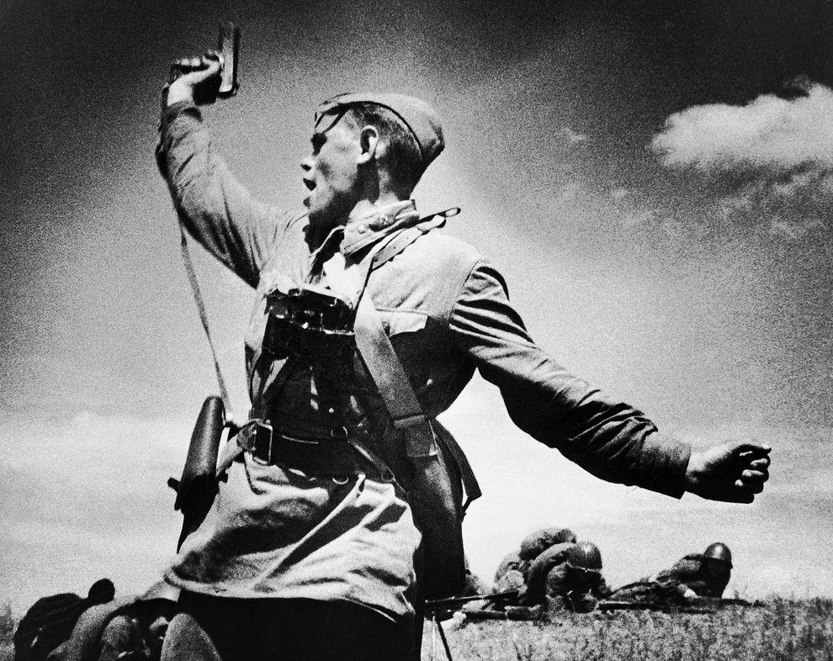
«Стихи»

Slide 11
В нашем колледже стало уже доброй традицией сочинять стихотворения, посвященные Великой Отечественной войне. Сегодня мы публикуем стихотворения студентов групп АМ-11 и ДО-11, многие из которых посвящены своим близким, участвовавшим в войне.
Кукушкина Арина, группа ДО-11 ГОУ ЯО ПАПК
Малининой Зое Николаевне
В те годы страшные она была ребенком,
Их было пятеро детишек у отца,
Мать умерла, но женщин посторонних
Он выпроваживал с сиротского крыльца.
Она прекрасно помнит страшный голод,
Соблазн наесться вылезшей травы,
Как ног стеснялась на учебе голых,
Разжиться обувью где с кучей детворы!
И вот теперь, когда она большая,
Ей видеть странно нашу молодежь,
Которой ничего как будто не мешает,
А учится вполсилы она сплошь.
Не ценит хлеб, не знает боль потери,
Нет громких целей, ей никто не нужен,
Жизнь наша лучше однозначно, это верно,
Но только мы, убеждена я, хуже.

Slide 12
Смирнова Анна, группа ДО-11 ГОУ ЯО ПАПК
Куляпину Ивану Матвеевичу посвящается.
Он умер через год после войны,
Был ранен в ногу, признан инвалидом,
Так мало сведений известно основных,
Что прадеду, наверно, Там обидно.
Я постараюсь все о нем узнать
И все архивы перерою в сети,
Чтобы прадедушке смотреть смогла в глаза,
И знали все, что был такой на свете.

Slide 13
Прадедушке Владимиру Ивановичу и бабушке Зое
Прадедушка мой славный воевал,
Он от Москвы прошел до самого Берлина,
И не одна им завоевана медаль,
Хотя о них совсем не говорил он.
Окопы бабушка копала в ту войну,
И , слава Богу, по сей день живая,
Я их люблю, я знаю, как зовут,
И их заслуги в прошлом уважаю.

Slide 14
Хомутова Мария, группа ДО-11 ГОУ ЯО ПАПК
У Вечного огня играли дошколята,
И бросили в огонь гореть венки,
Прохожей крикнули «Нас не учи, пошла ты!»,
Шалить помчались дальше вдоль реки.
Они по глупости и не подозревали,
Что камеры обозревал все сверху глаз,
Лишь после при родителях признались,
Когда к ответу их призвала власть.
Конечно, им за все пришлось ответить,
Но мне досадно в этом деле то,
Что не раскаялись в проступке своем дети,
А обвиняли камеру и столб.

Slide 15
Москвин Сергей, группа АМ-11 ГОУ ЯО ПАПК
Прабабушке Бойцовой Вере Александровне
Моя прабабушка в годы войны
Колодцы охраняла от фашистов,
Чтоб не травили питьевой воды
И мирных жителей, чтоб жизни не лишили.
Следила за сохранностью путей,
Все, что имела фронту отдавала,
Бойцова Вера Александровна, прости,
Что знаю о тебе так мало.

Slide 16
Давыдов Артем , группа АМ-11 ГОУ ЯО ПАПК
Моему прадеду
Оторвало кисть осколком,
А до госпиталя далеко,
Речка вброд , да еще дважды столько,
Было прадеду, я знаю, нелегко.
Бог не сжалился, пошла в руке гангрена,
И пришлось пешком , и речку вброд,
Кисть сумел он сам себе отрезать,
Было больно так, что аж рвало.
Кто он- скромный неизвестный пулеметчик
Или все-таки, пусть тихий, но герой?
На вопрос ответ я знаю точный:
Он второй участник Мировой!

Slide 17
Куликов Виктор , группа АМ-11 ГОУ ЯО ПАПК
Дедушке Дмитрию Кузмину
Мой дедушка прожил немало:
Восемьдесят три- не шутка, так сказать,
И за всю войну десять медалей,
Каждую могу сейчас назвать.
Все пять лет он воевал, как надо,
Почести все напрочь отрицал,
И считал, что лучшая награда,
Что похожи наши два лица.

Slide 18
Толмачев Дмитрий, группа АМ-11 ГОУ ЯО ПАПК
Окопы, смерть, бои , атаки, танки-
Вот с чем я связываю прошлую войну,
И пусть она была давным давно, когда-то
Ее детали знаю, как зовут.

Slide 19
Соколов Николай, группа АМ-11 ГОУ ЯО ПАПК
Прадеду Соколову Павлу Матвеевичу
Мой прадед был командиром расчета,
Имел в подчинении трех человек,
Награды имел без всякого счета,
Себя не жалел, ненавидел врачей.
Три раза в него попадало осколком,
И легкое , знаю я , пробивал
И был комендантом красивым, веселым,
О прадеде шла среди женщин молва.
Жена его , видимо, обожала,
И как-то явившись некстати как раз,
Велела: «Все, хватит, супруг уважаемый,
Теперь над тобою моя только власть».
И смирно уехал вояка бедовый
Вернулся с женою родимой домой,
И , хоть, он, конечно, сочувствовал вдовам,
Но изменять своей бабке не мог.

Slide 20
Толстов Сергей, группа АМ-11
Война- это страшное время.
Что к этому скажешь еще?
Всем павшим сегодня и в древности
Наш низкий поклон и почет.
Раскрасим им красочно стенды,
До блеска начистим гранит,
И память о днях тех победных
Пусть разум детей сохранит.

Slide 21
Главный редактор: Туркина Ирина Юрьевна Дизайнер – верстальщик : Гаркалов Андрей Анатольевич Тираж 200 экземпляров Издательство - Пошехонский аграрно-политехнический колледж © 152850 Ярославская область, г. Пошехонье, ул. Советская, д.25 тел. (факс) (8-48546 ) 2-12-07 e-mail: pshk_dir@mail.ru сайт: http://selhoztehn-posh.edu.yar.ru группа в ВК: https://vk.com/public55880230 Газета очень надеется на плодотворное сотрудничество с каждым из вас и ждет интересных сообщений, стихотворений, прозаических произведений, фотографий, рисунков- всего того, что было бы интересно нам всем.

